Slide 1
東吳大學 X 理律學堂
python基礎 2
孟家瑜 助教

Slide 2
四大容器
-儲存資料-
list 串列
tuple 元組
set 集合
dict 字典

Slide 3
list 串列
[ item1, item2, item3, item4]
最常見的數據形式
可放入不同類型資料
有順序

Slide 4
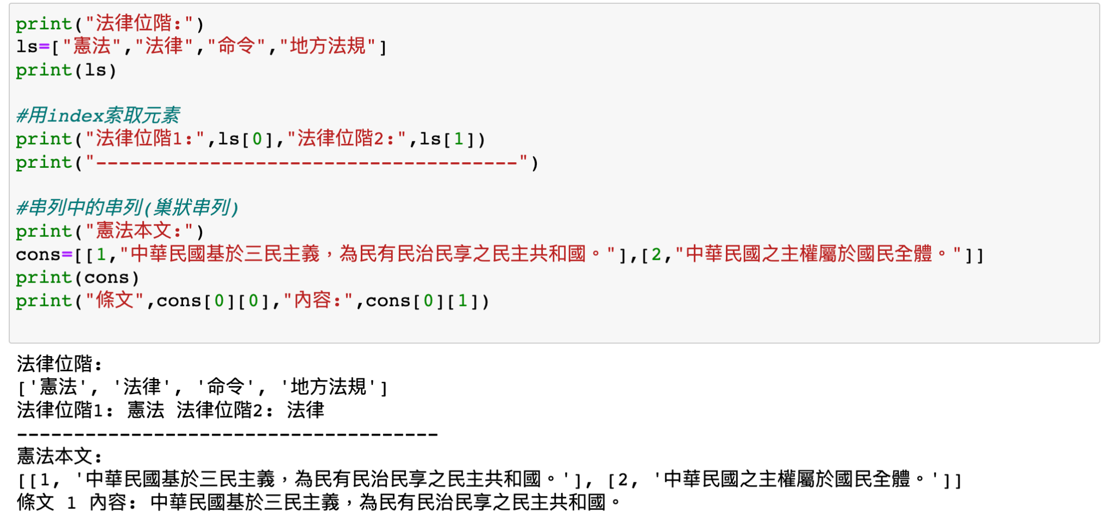
index
0 1 2 3

Slide 5
串列切片
ls[start:end] 取從start到end-1
ls[:n] 取前n名
ls[:-n] 取前面 不包含後n名
ls[n:] 取串列n到最後
ls[-n:] 取串列後n名
ls[:] 取所有元素
ls[start:end:step] 每隔step 從start到end-1
index為-1
代表為最後ㄧ元素

Slide 6
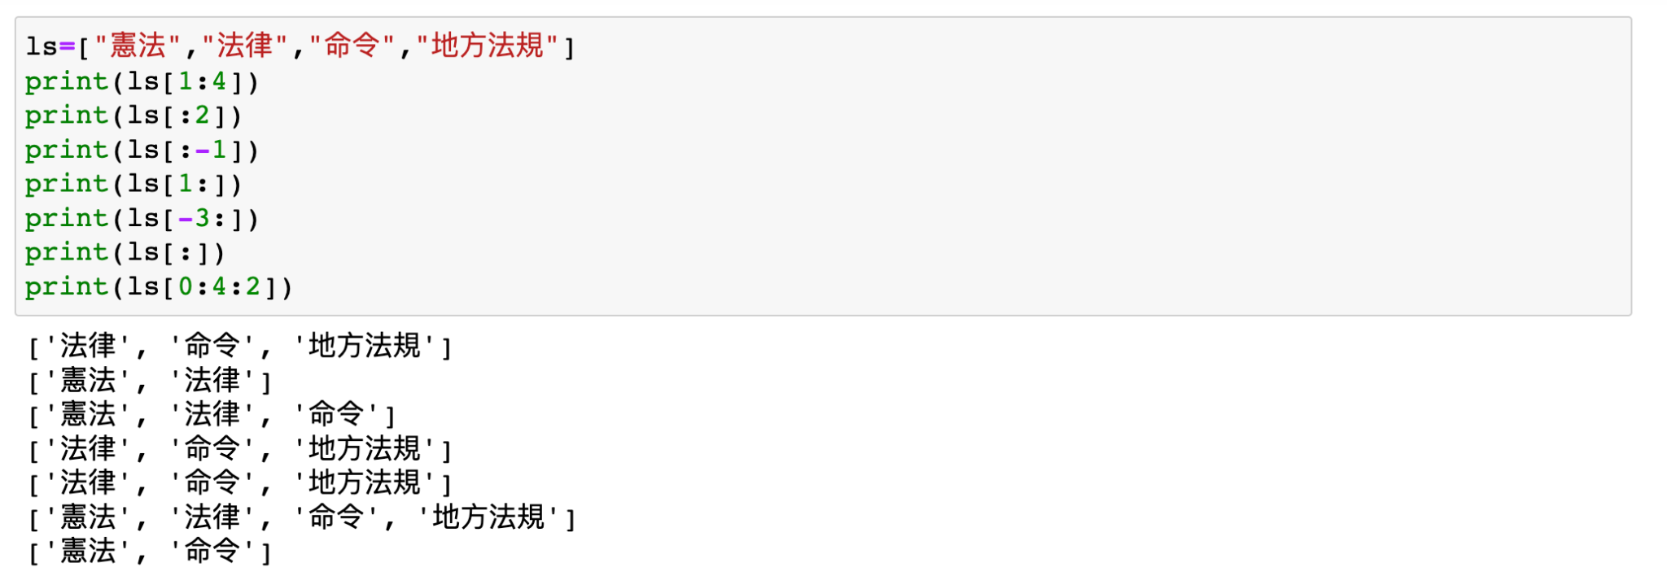
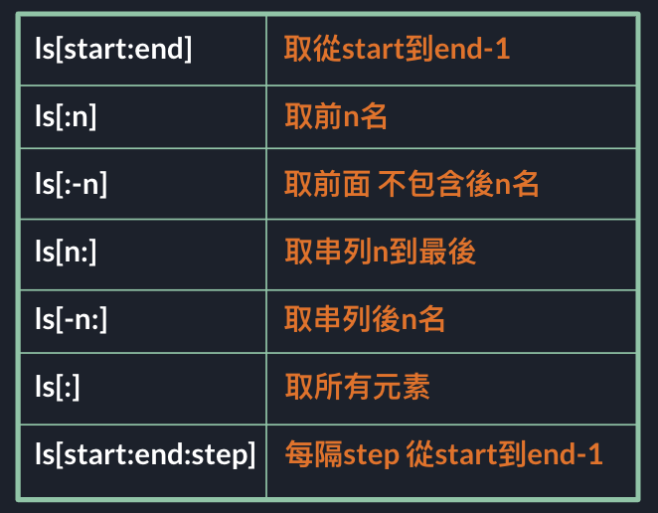

Slide 7
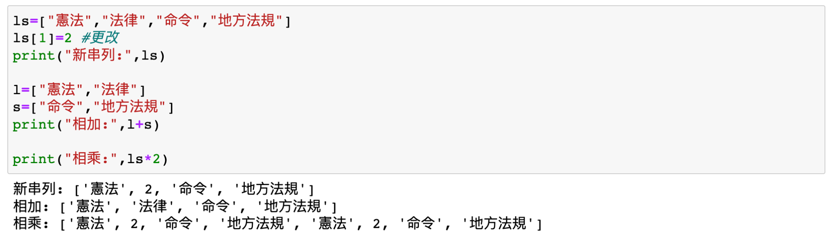
修改 相加 相乘

Slide 8
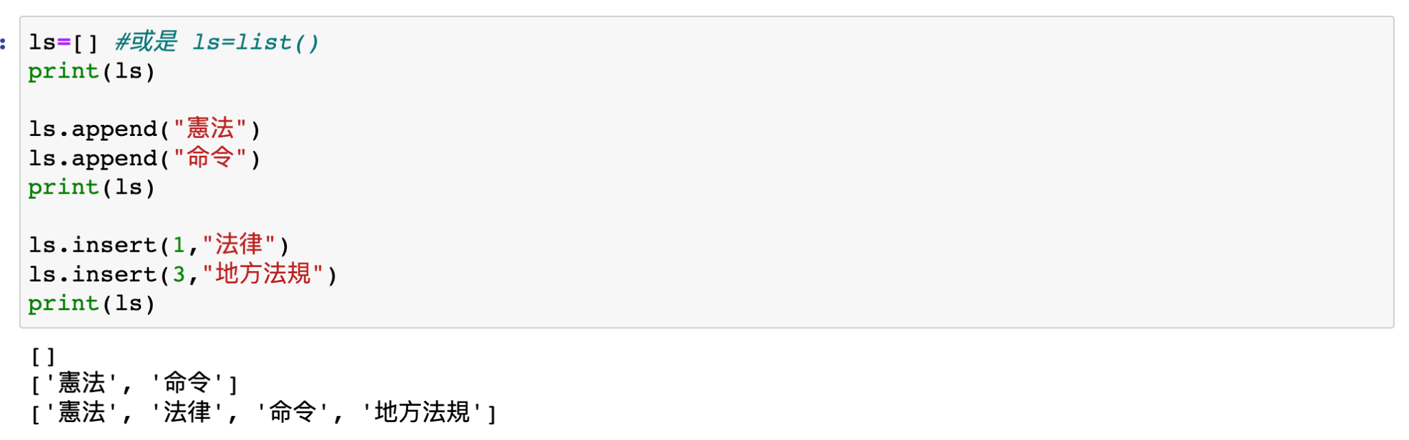
新增
.append( ) .insert( )
可用index指定位置

Slide 9
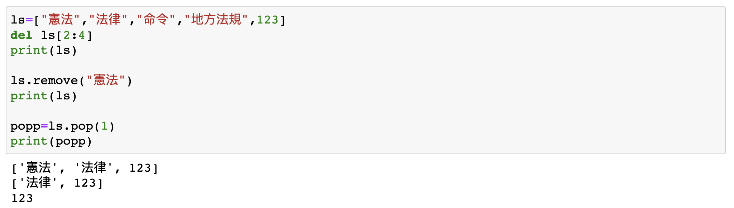
刪除
del 串列[ ] .remove( ) .pop( )
del可刪除一區段
remove可用輸入元素刪除
pop可回傳刪除之元素

Slide 10
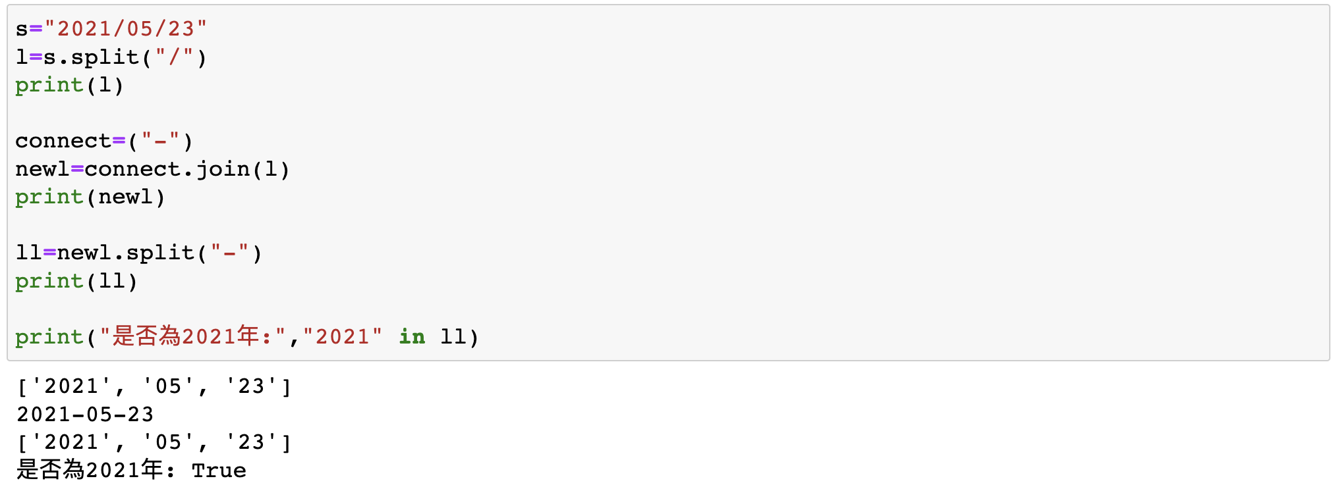
.split( ) .join( )

Slide 11
練習 1
臺灣嘉義地方法院刑事判決 100年度訴字第333號
因葉益成（已歿）積欠伊賭債新臺幣（下同）60萬元，交付楊清弦美製貝瑞塔手槍1支、美製史密斯手槍1支、制式口徑9mm子彈26顆 、土造金屬子彈1顆、仿美國COLT廠M1911A1型半自動手槍1支、口徑0.45吋制式子彈1顆，而未經許可而持有之。
請將上文中提及的武器依照順序放在串列中
-利用split del insert-

Slide 12

tuple 元組
(item1, item2, item3, item4)
元素不允許被修改
形式與串列相似 有順序
元組為安全版之串列(不可變動性)
可放入不同類型資料

Slide 13
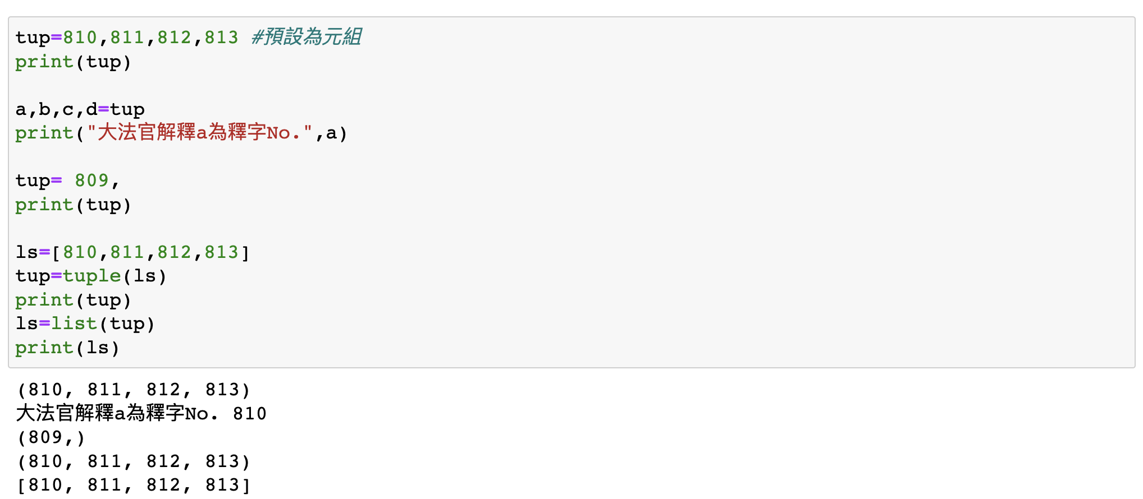

Slide 14
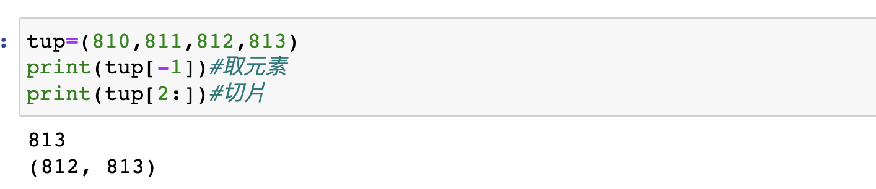
index 與串列方法同

Slide 15
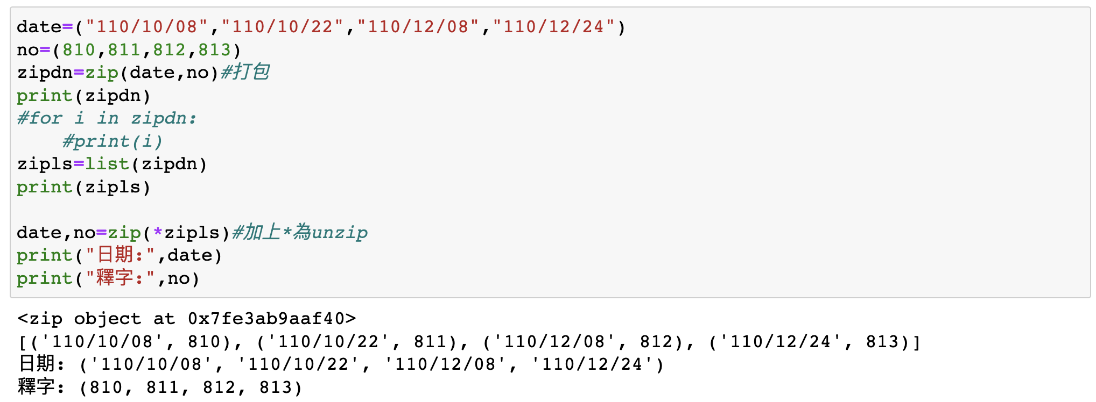
zip unzip
當兩邊數量不一致時
取較短數量

Slide 16
練習 2
最高法院民事判例7則 最高法院刑事判例3則 行政法院判例5則 大法官解釋4則
請將判例解釋部分跟數量部分分別放入兩個元組
將判例解釋部分取前三個 形成新的元組
並將新的元組跟數量合併 以串列呈現結果

Slide 17
set 集合
{item1, item2, item3, item4}
無序、不可重複
元素不可為串列

Slide 18
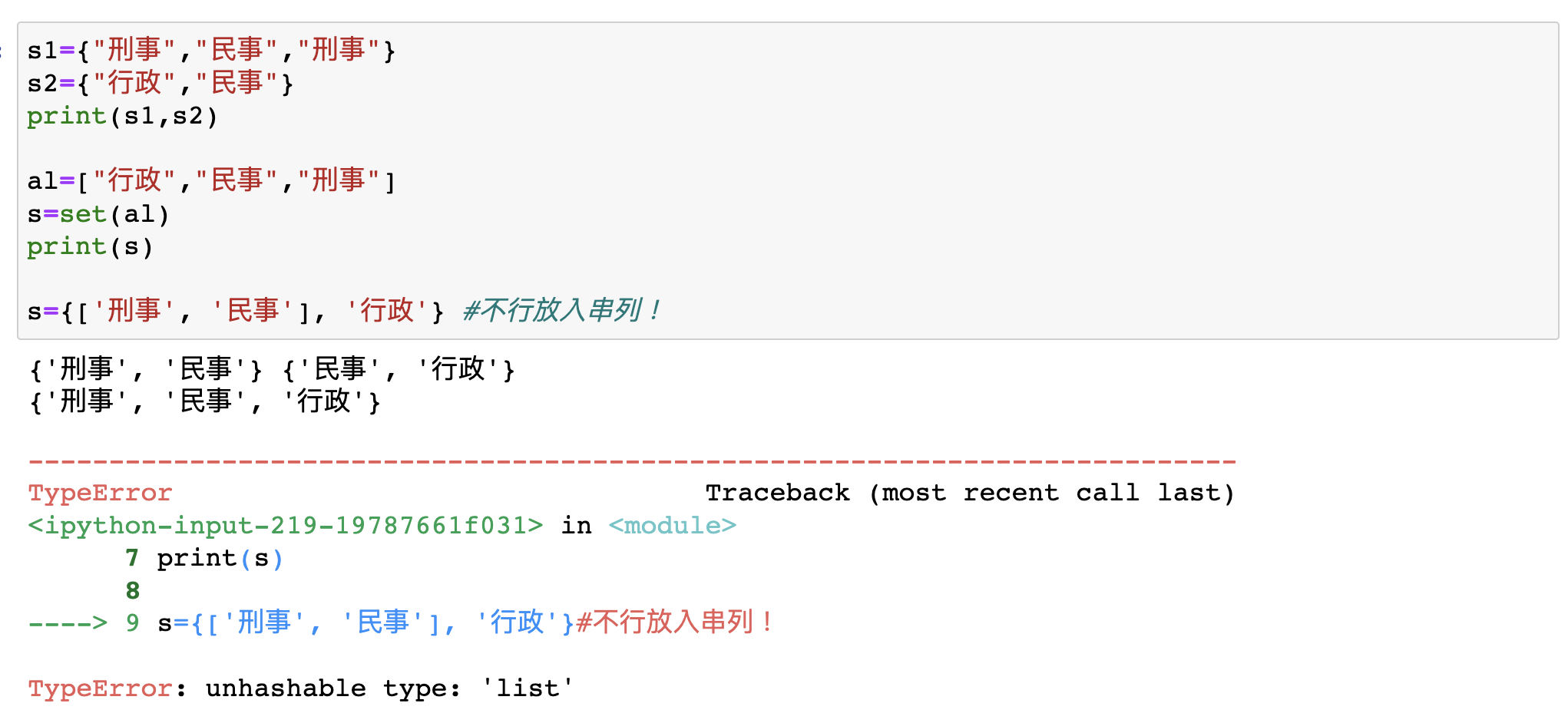

Slide 19
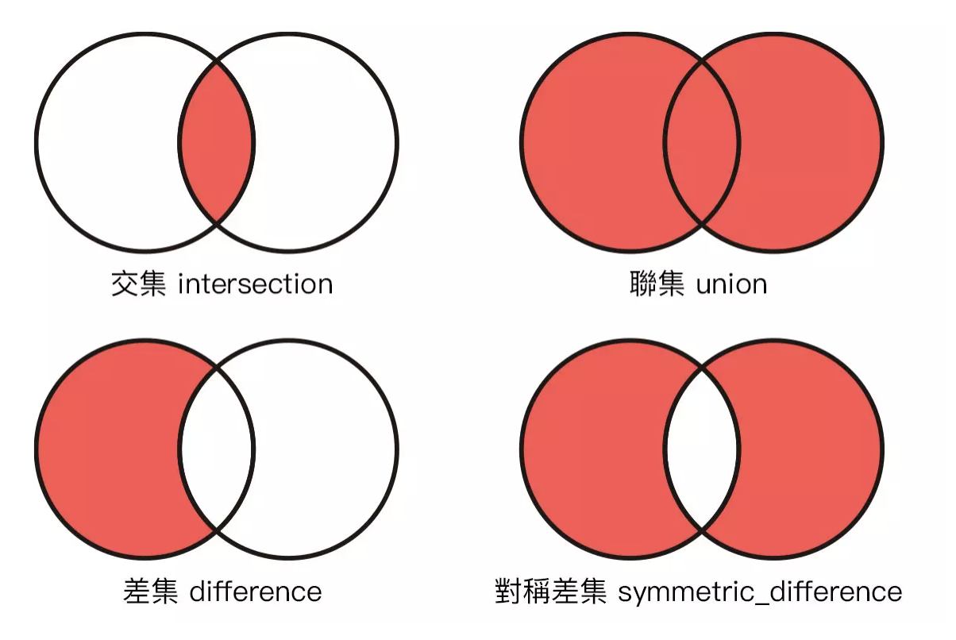
交集& 聯集| 差集- 對稱差集^
聯集-交集
有順序性

Slide 20
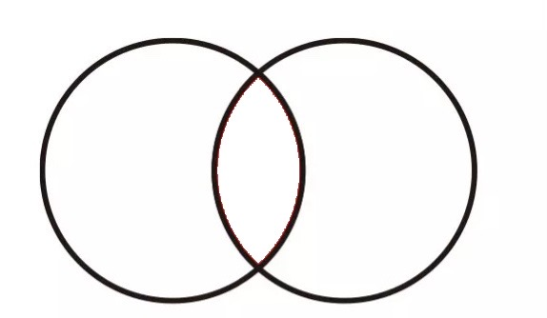
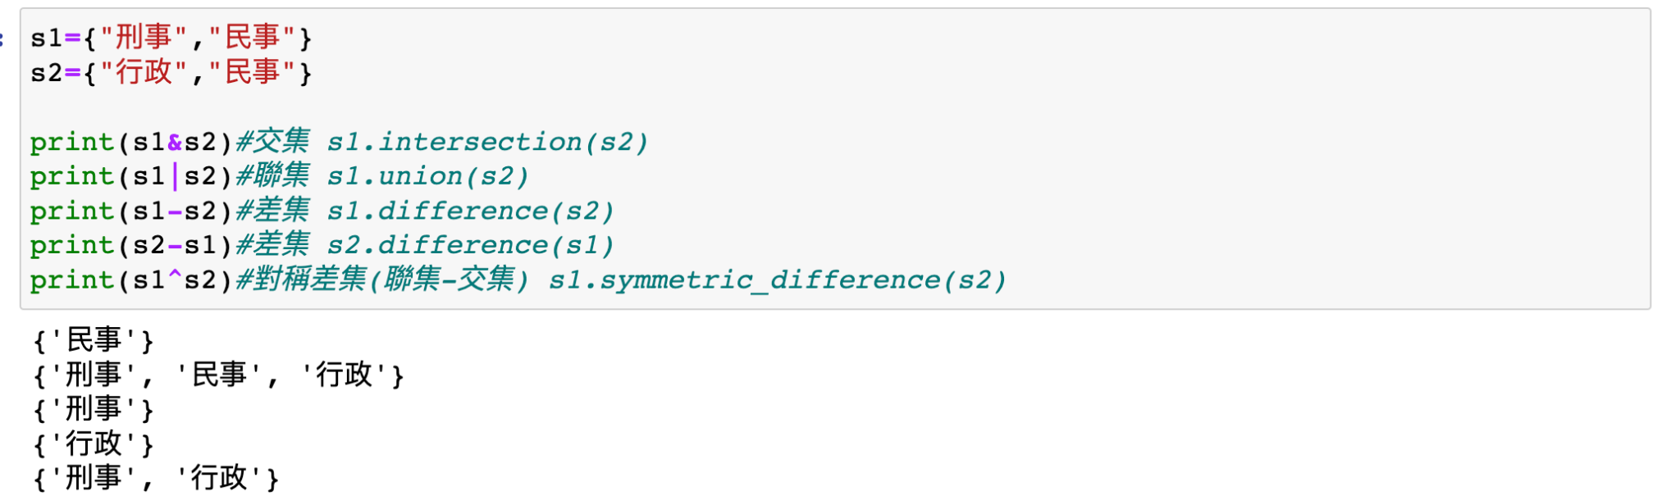
s1
刑事
民事
s2
行政
民事

Slide 21
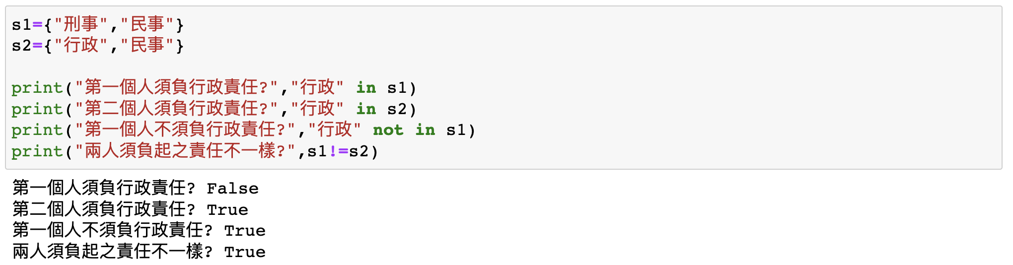
in not in != ==

Slide 22
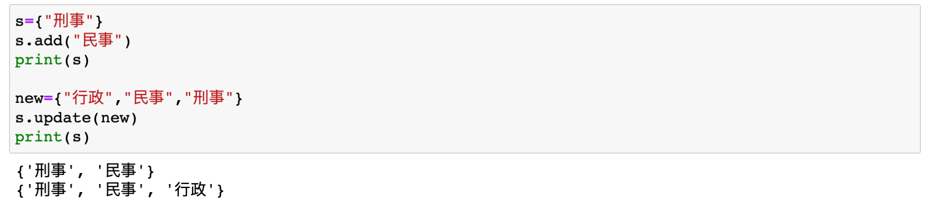
新增
.add( ) .update( )
不可重複

Slide 23
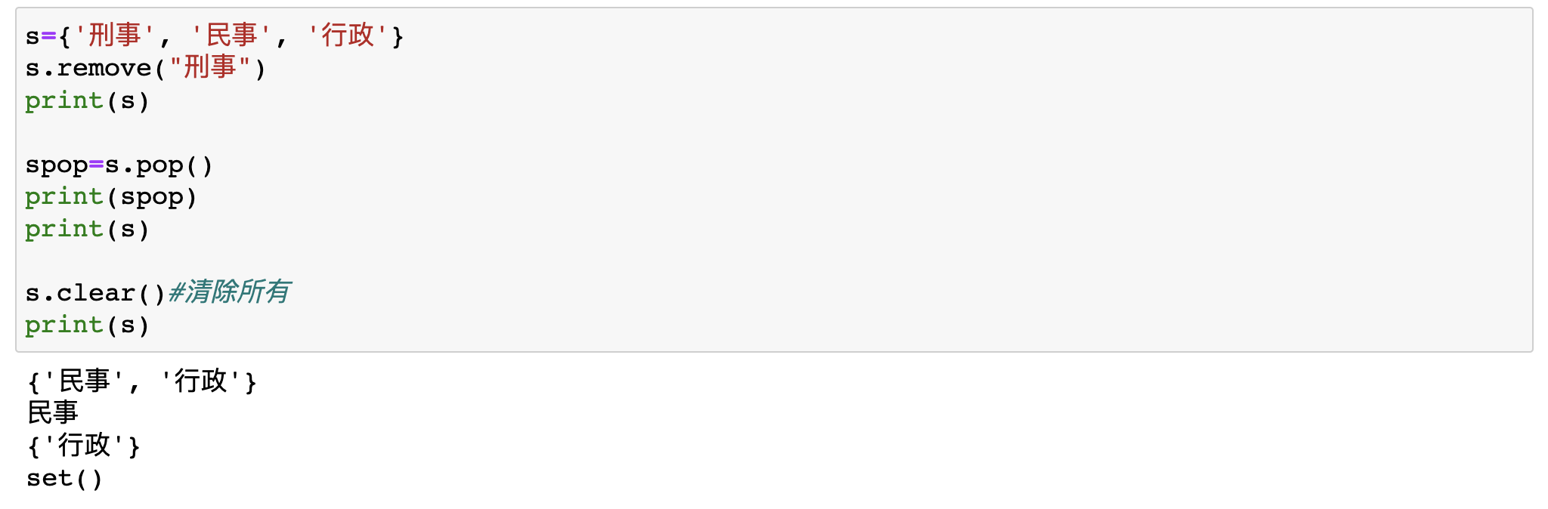
刪除
.remove( ) .pop( ) .clear( )
pop隨便一個
沒有del
pop也不能指定
因為沒index 無序

Slide 24
練習 3
A、B兩人各被課處下列三種刑罰
A：有期徒刑、沒收、罰金
B：無期徒刑、罰金、褫奪公權
請問
兩人的刑罰總共有哪些
B有而Ａ沒有之刑罰有哪些
兩人之共同刑罰為哪些 並用 in 檢查兩人是否都包含此項

Slide 25
dict 字典
{key1: value1,key2:value2}
無序 無索引
以鍵值方式儲存 不可有重複之鍵
可放入不同類型資料

Slide 26
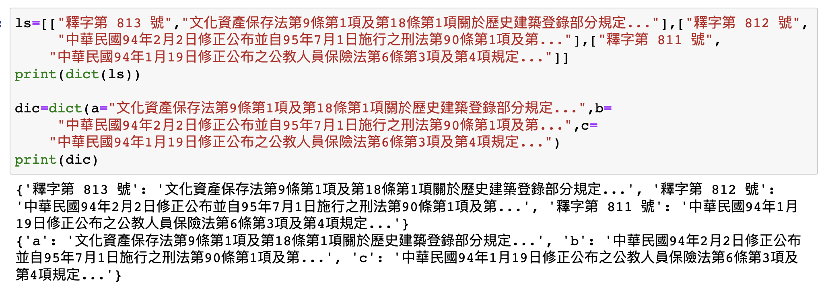

Slide 27
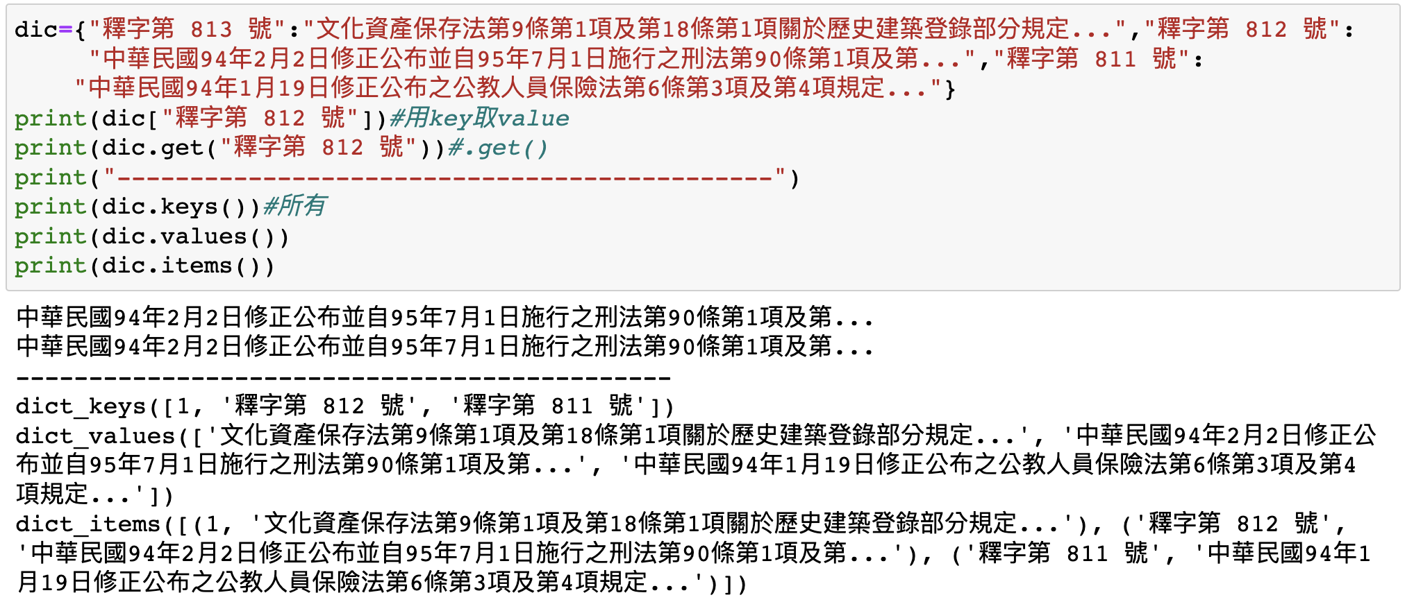
取值 字典[ ] .get( ) 遍歷 .keys( ) .values( ) .items( )

Slide 28
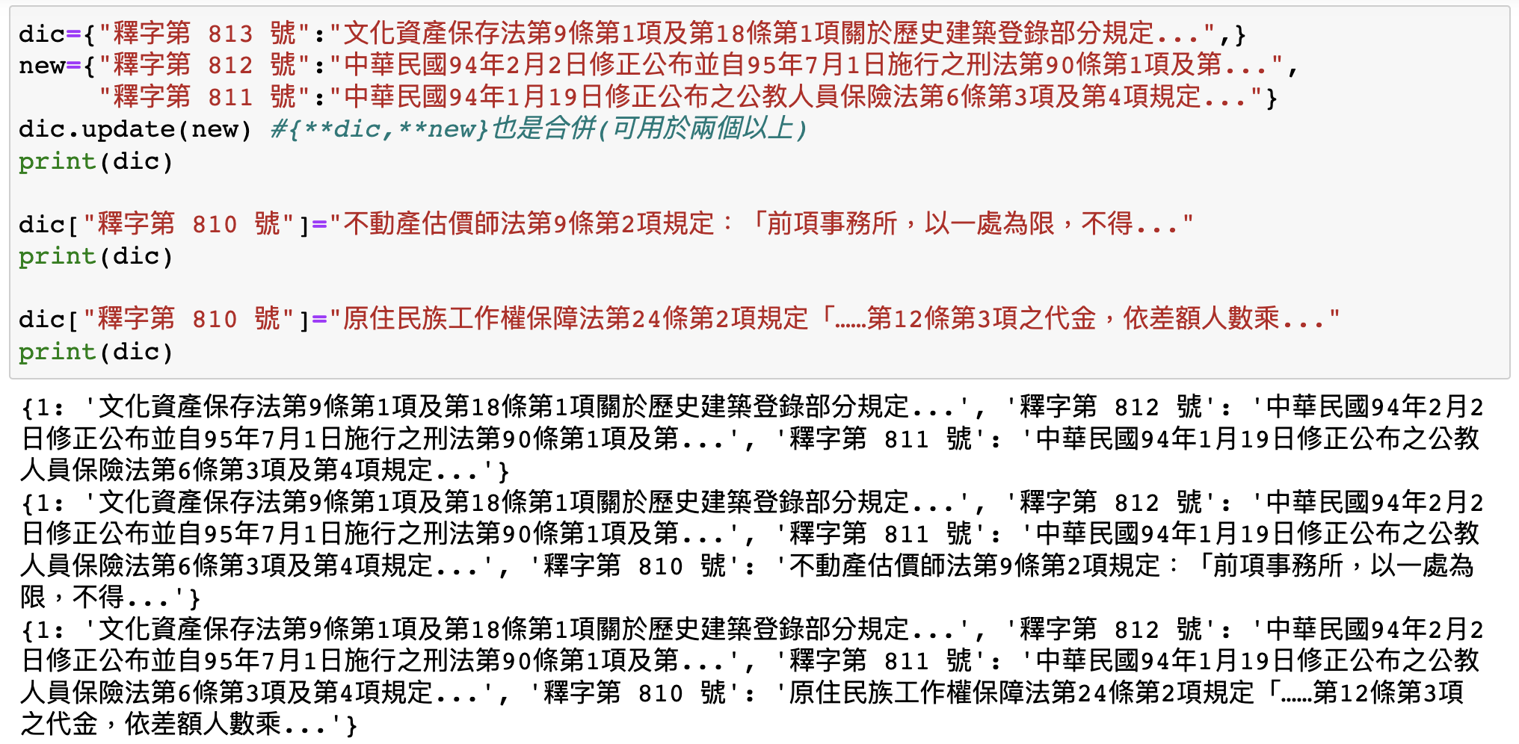
新增 修改

Slide 29
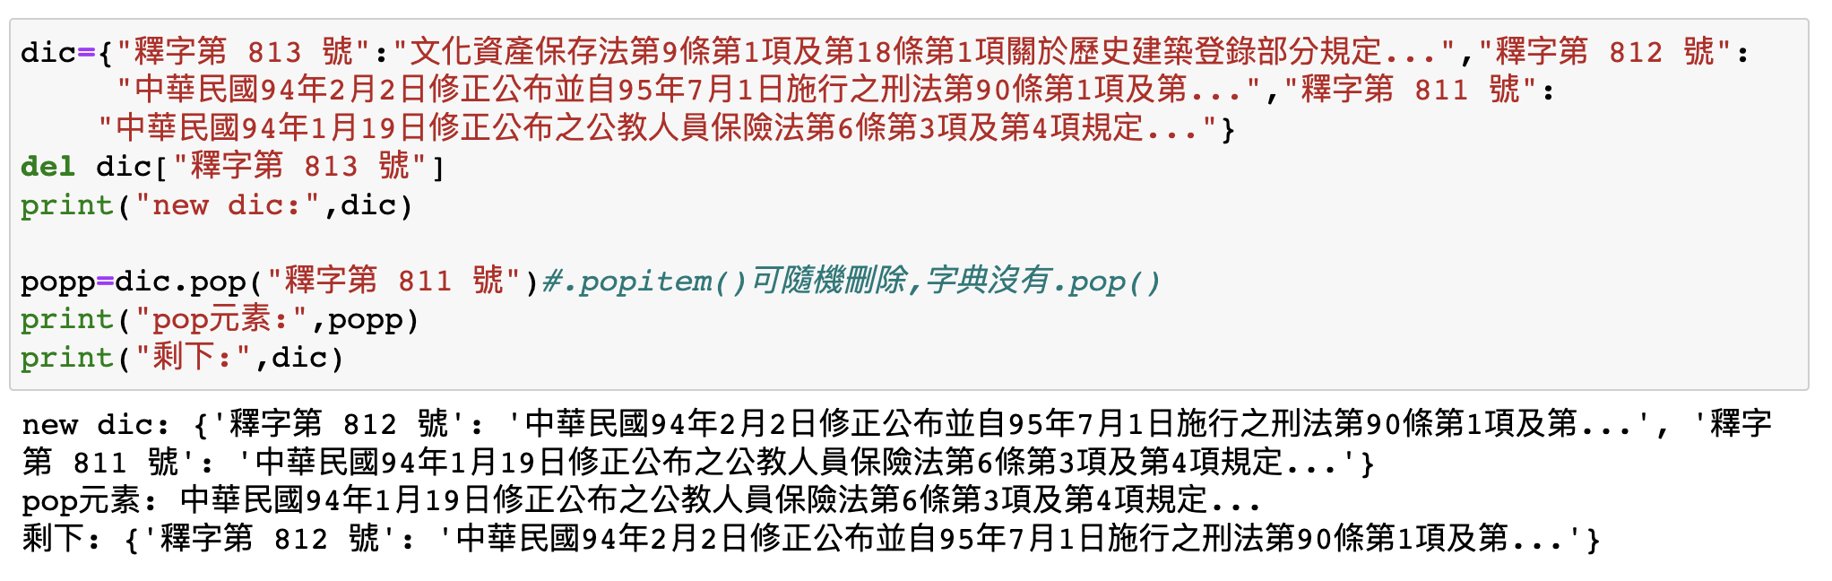
刪除
del [ ] .pop( )
del跟pop都用key指定

Slide 30
練習 4
刑事訴訟法
第159條之4、第159條之5、第159條之1、第267條、第299條第1項、第302條第1款
中華民國刑法
第11條、第38條第1項第1款、第42條第3項、第55條、第56條、第57條、第59條
請把資料裝成字典(兩對鍵值、無底字為串列)
獲取字典所有鍵、值 放在字串裡
print出刑事訴訟法的第四項條款
中華民國刑法 請加上第62條

Slide 31
list [ , ]
-有index
tuple ( , )
-有index
-元素不可更動
set { , }
-無index
-元素unique
dict { : , : , : }
-無index
-key不得重複

